Slide 1
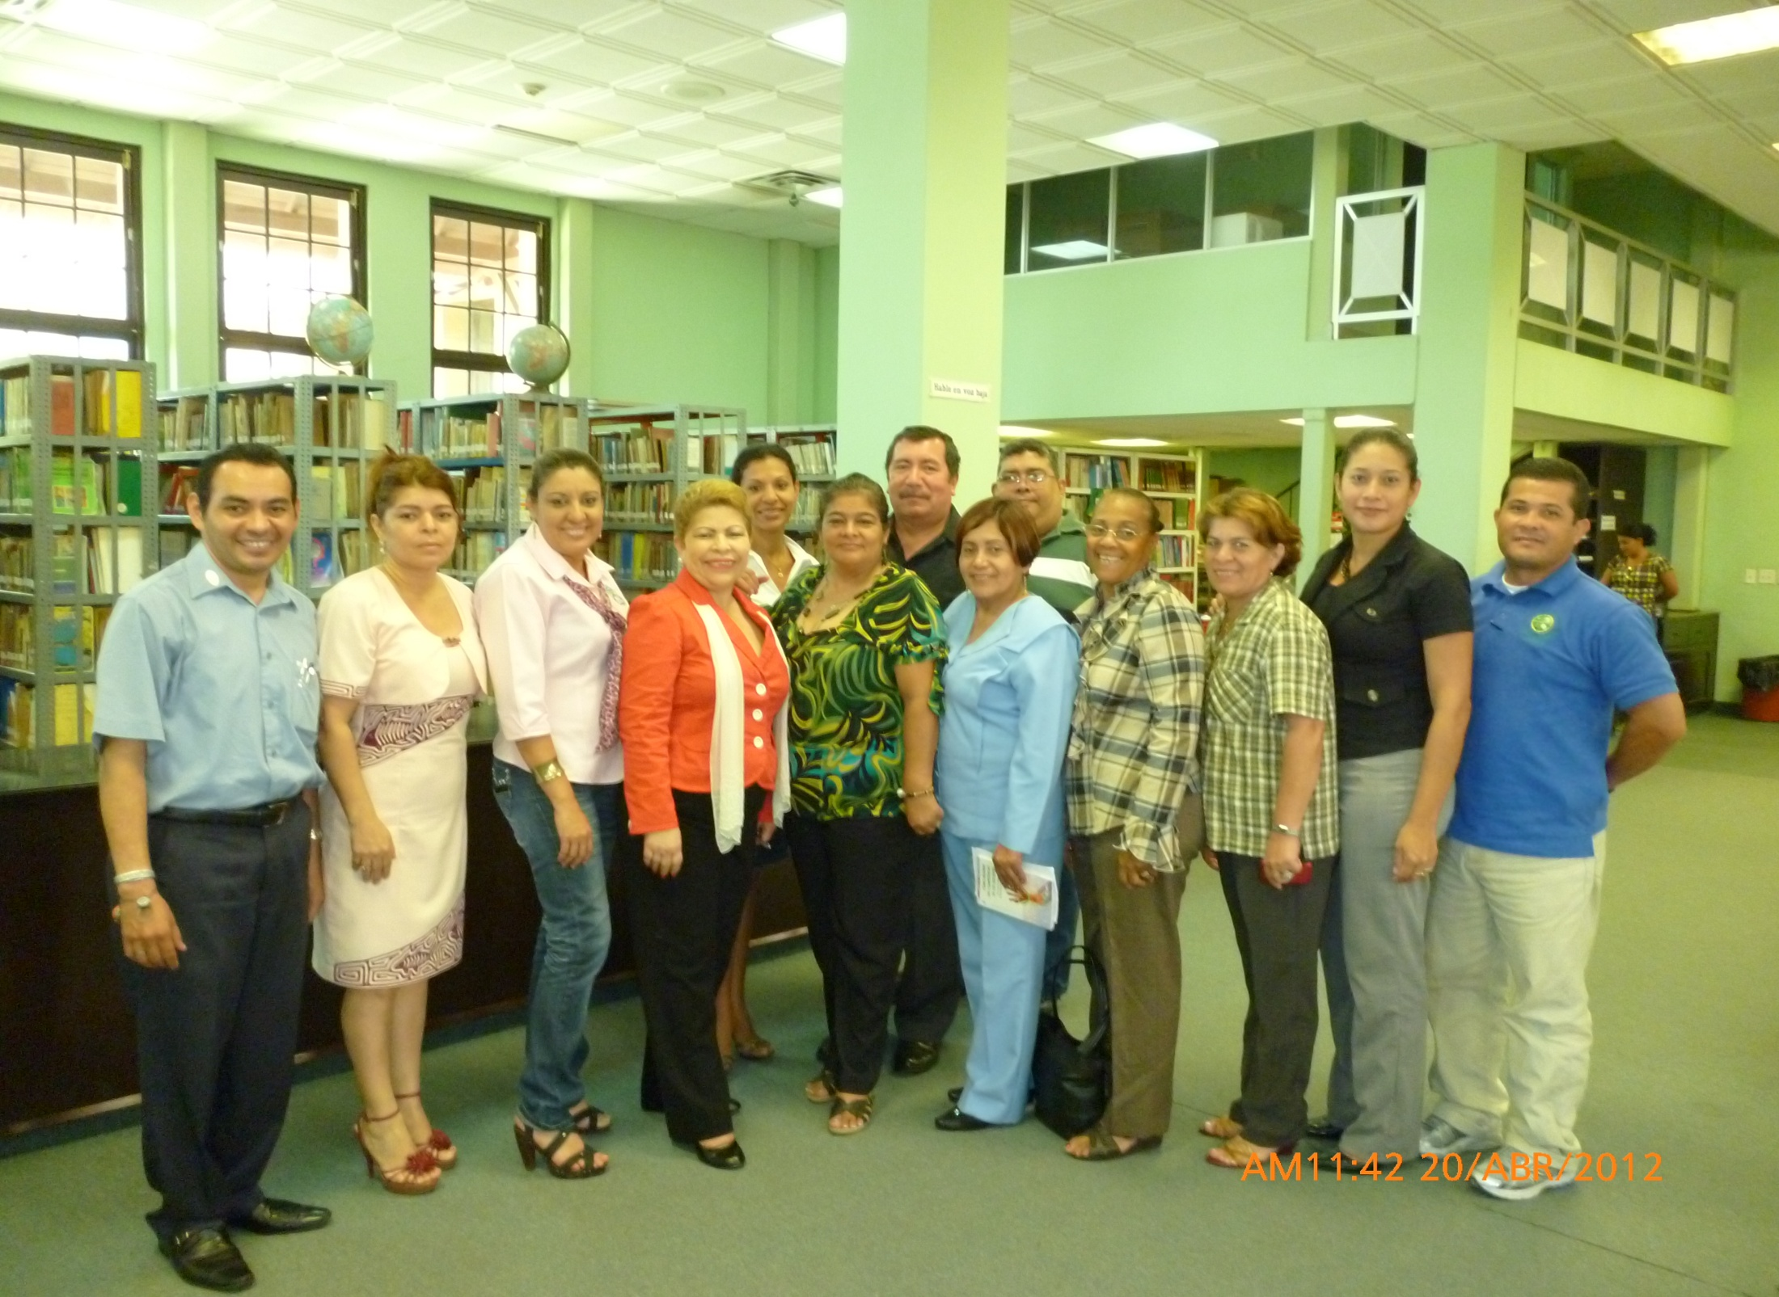
CAPITULO - 5
CAPACIDAD DE TRABAJAR EN EQUIPO Elena Cano

Slide 2
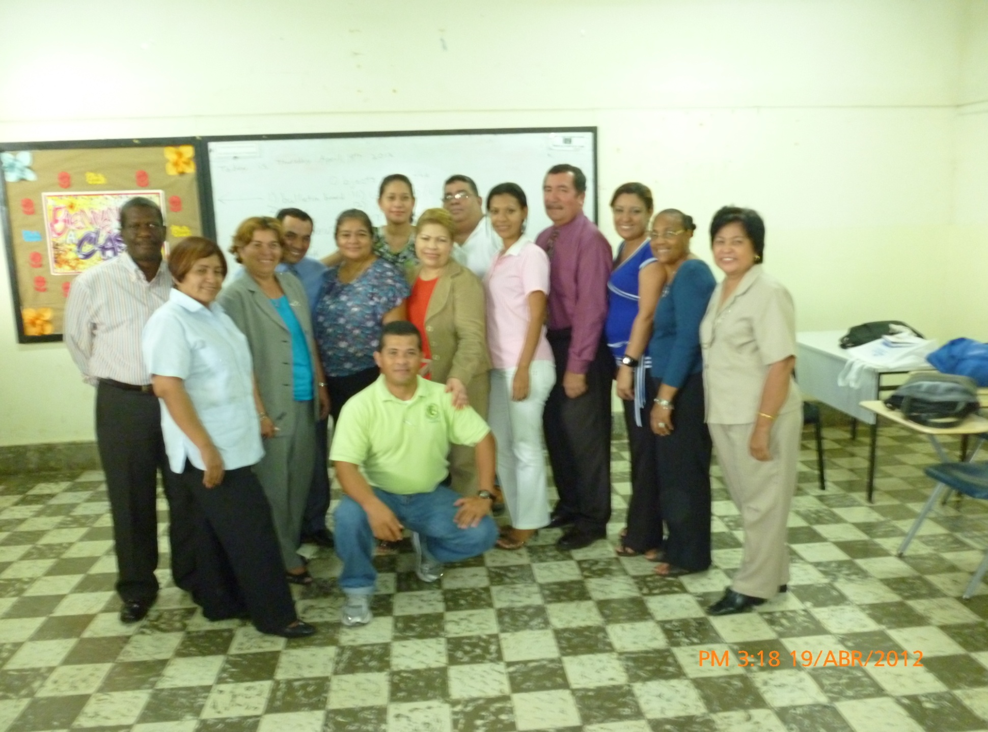
FORMULA 1

Slide 3
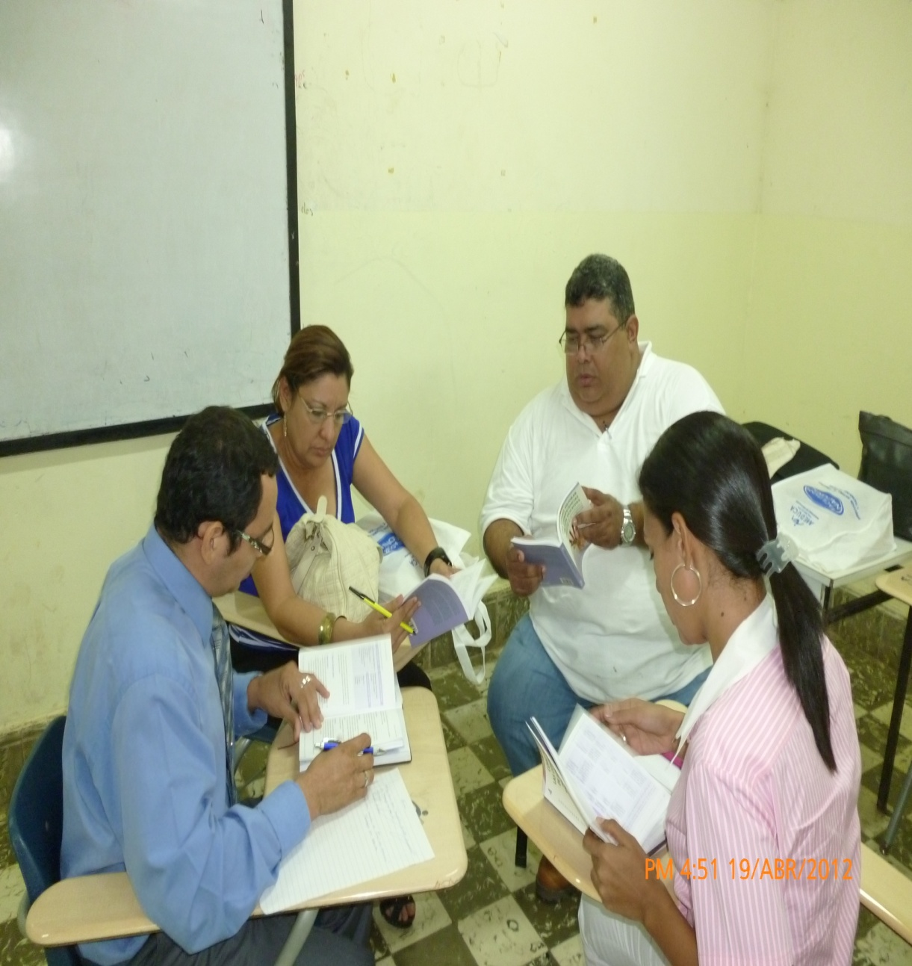
EQUIPO DE TRABAJO
1- (Ana Solís-Observadora)
2- Denis Guerra (entrenadora)
3- (María Ruiz-Escriba)
4-(Nitzia muñoz-moderadora)
5- (Amael Monroe-recopilador)
6- (María Isabel Maure-animadora
Felipe Álvarez-Animador
7- (Ricardo Rodríguez-investigador)
8- (Luis Peñalba-Tecnólogo)
9- Danaliz Franco(vocera)
10- Marcelino González(narrador)
11-Asesoras: María de Jesús tud
Gibzka de Vernier
Anabelkis Antinori
Mariela De Quezada( Coordinadora
Lisa Cedeño

Slide 4
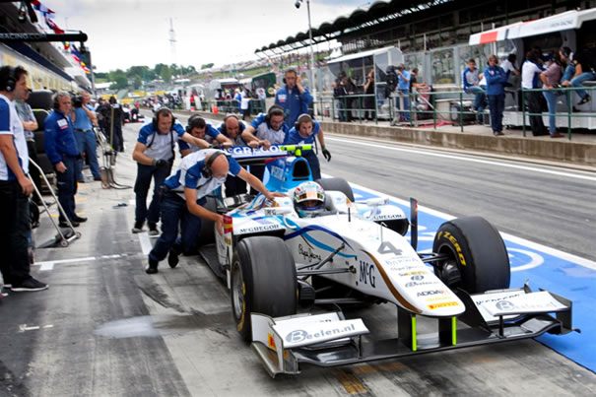
Trabajo en Equipo
Beneficios
Integración de las fortalezas de cada uno.
Logros de tareas de complejidad.
Interacción constructiva
Se disfruta mejor el trabajo.
Inconvenientes
El trabajo es más lento.
Conflicto en la organización del trabajo en equipo.
Pérdida de tiempo si no se toman los correctivos y se respetan los roles de cada miembro.
No asumir los roles.
La responsabilidad recae más en unos que otros.

Slide 5
Este capítulo nos ayudará a:
Valorar los beneficios del trabajo en equipo
Conocer algunas técnicas para dinamizar el trabajo en equipo
Desarrollar una actitud positiva hacia el trabajo en equipo
Identificar y aplicar algunas propuestas para hacer más operativas las reuniones.

Slide 6
Técnicas para dinamizar el trabajo en equipo
Para grupos grandes: debates, simulación, foro
Para grupos medianos: lluvia de ideas, seminarios
Para grupos pequeños: Phillips 6/6, cuchicheo
Otras: flash, cuatro colores, cuatro esquinas.

Slide 7
Por qué es importante utilizar técnicas para trabajar en equipo:
Menos tedioso
Más dinámico
Ambiente agradable
Aportes elaborados y sustanciosos
Desarrolla la creatividad
Clima positivo de trabajo
Menos tensiones
Se ahorra tiempo

Slide 8
NUESTRA PROPUESTA EN EL PROCESO EDUCATIVO
1-Para lograr desarrollar un trabajo en equipo el coordinador debe poseer la competencia de liderazgo

Slide 9
PARA SER LIDER EL COORDINADOR TIENE QUE
Tener metas.
Funciones
Reglas
Confianza- buenas relaciones .
Clara comunicación.
Solución de conflictos.
Celebrar el éxito
Practicas de buenos valores.

Slide 10
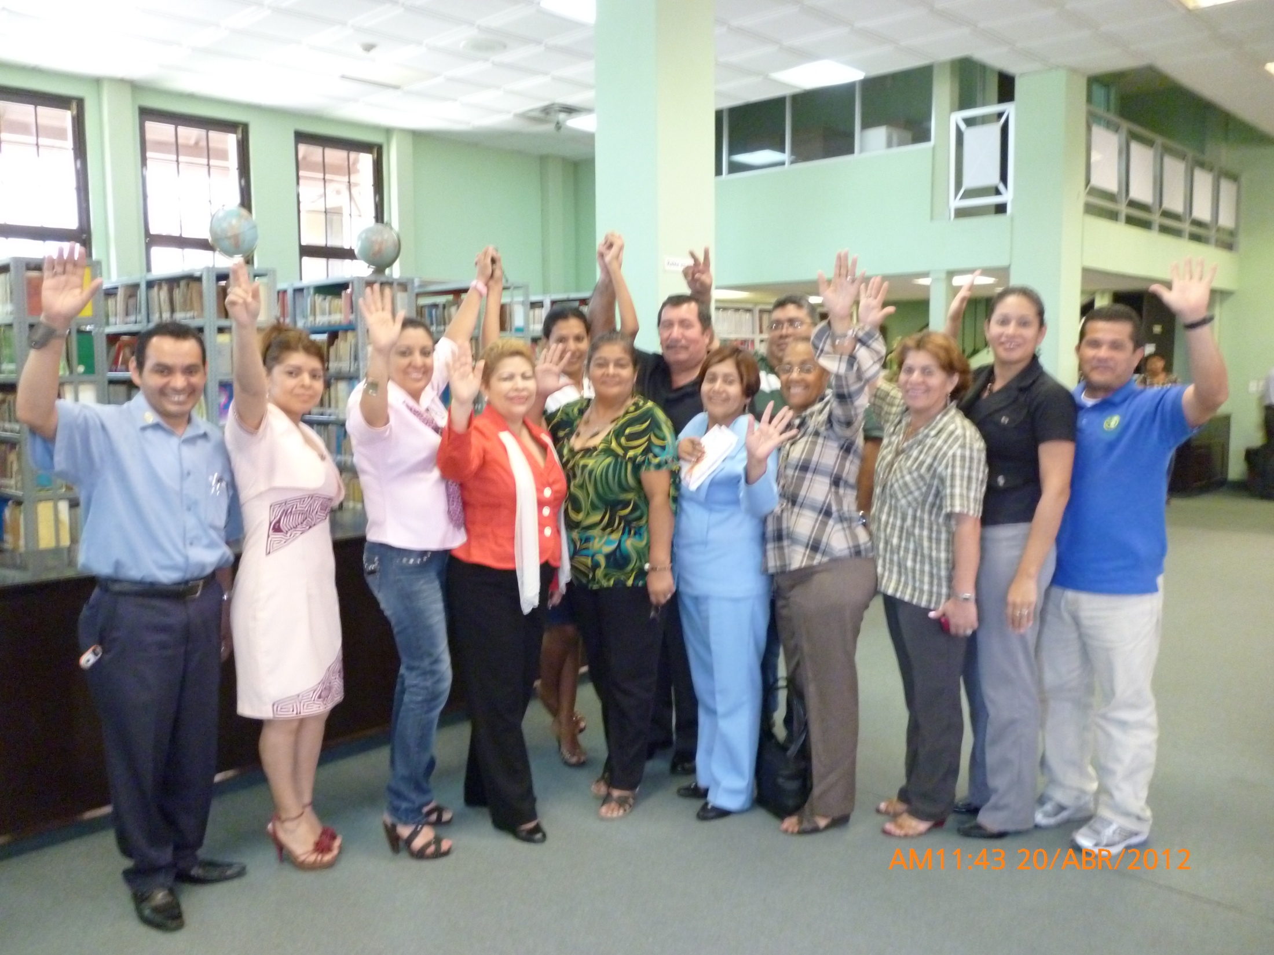
GRACIAS

